Slide 1
https://fotki.yandex.ru/next/users/aledremov/album/153657/view/794954?page=0
«Наш друг – светофор!»
Подготовила воспитатель МДОУ №4
г. Любима
Гагарина И.В.

Slide 5
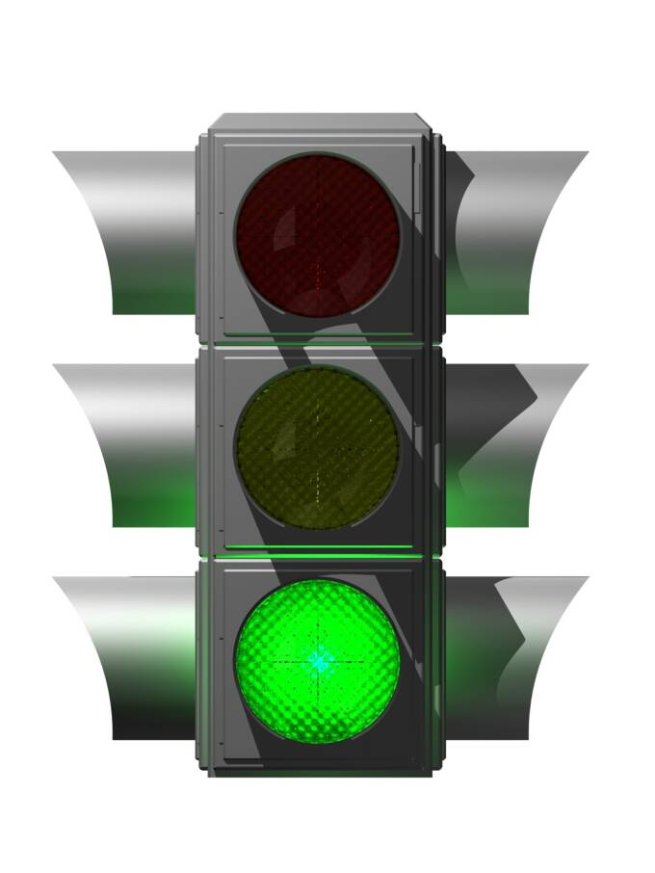

Slide 8
